Slide 1

Grupo Transformers
Gustavo Silvestre
Guilherme Machado
Lucas Poloni
Marcelo Lopes

Slide 2
O que é o FyPet?
O FyPet é o conceito de um site para adoção de cachorros e gatos, visando encontrar um lar ideal a todos esses animais. O nome FyPet significa Find your Pet (encontre o seu pet).

Slide 3
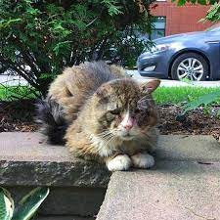
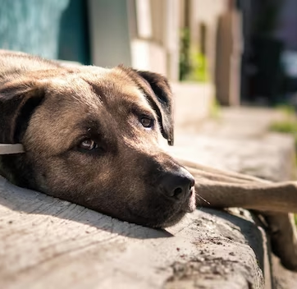
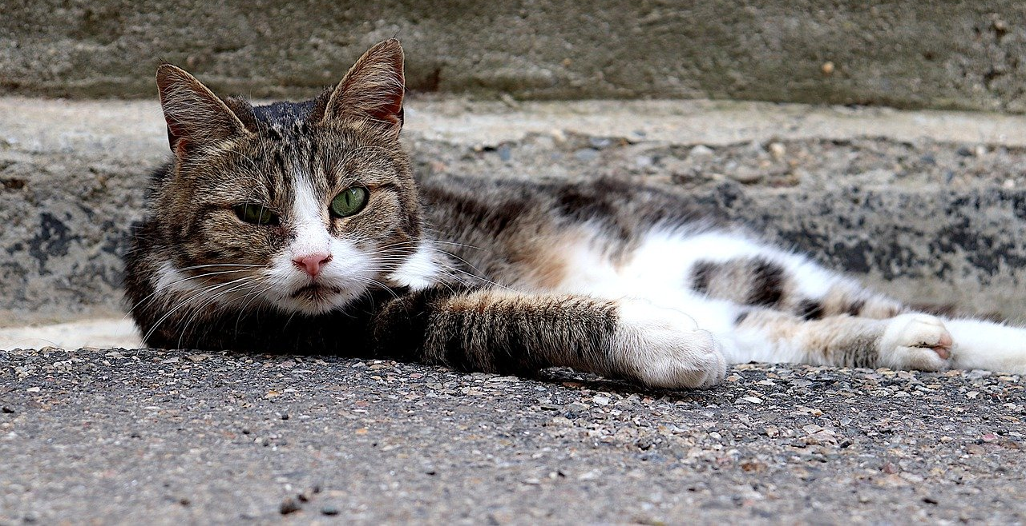
Problemática: Abandono
Um dos motivos que despertaram o interesse no conceito desse site é a grande quantidade de animais sem um lar (abrigados em canis e ongs ou até mesmo em situação de rua).

Slide 4
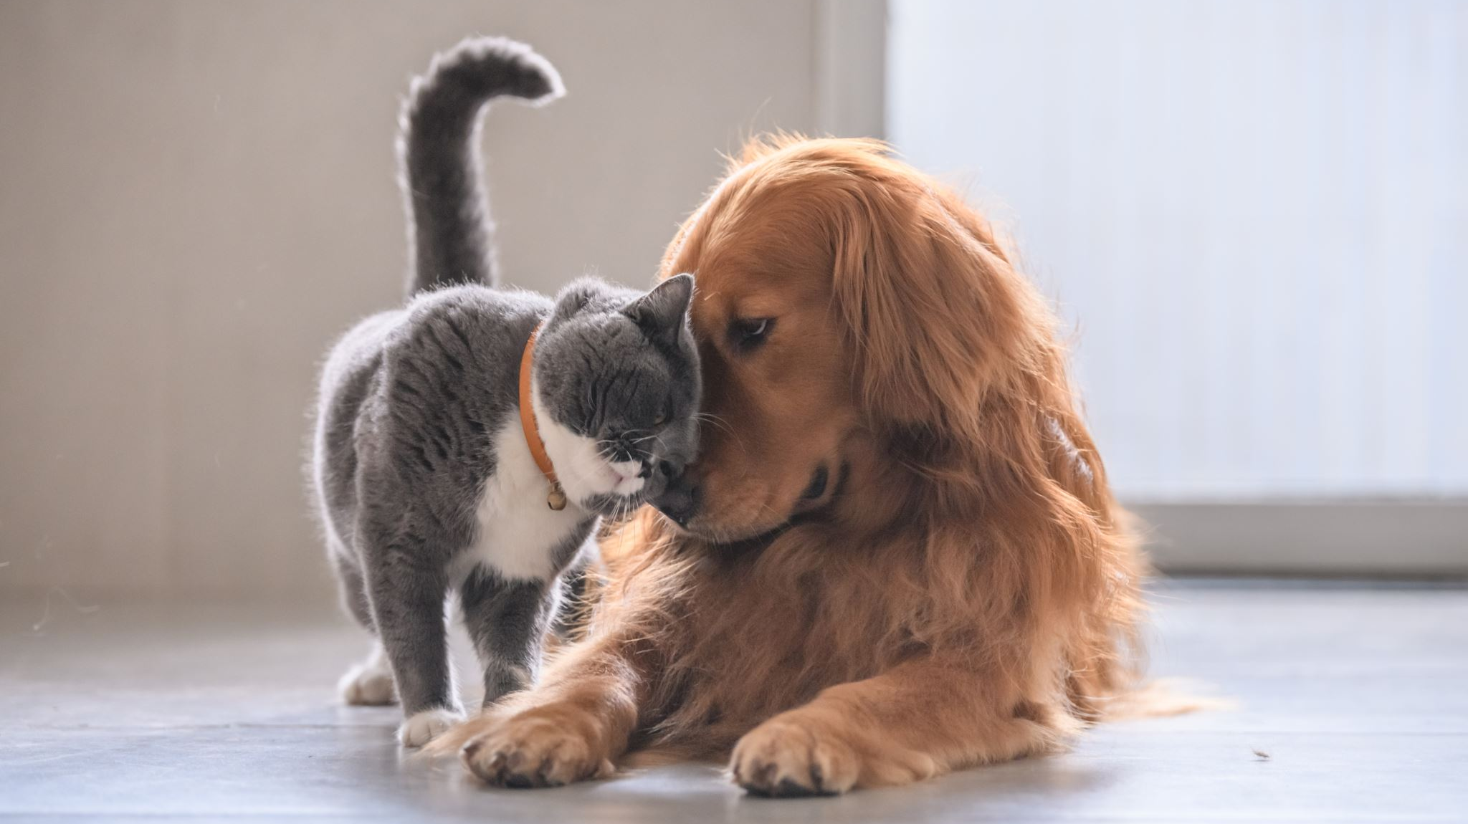
Projeto de Vida: O que é o ser humano e como ele pode ajudar esses animais? Isso contribui com a sociedade?

Slide 5
O que é o ser humano?
O ser humano é o único ser do planeta Terra totalmente racional, ou seja, apenas os seres humanos são animais capazes de fazer ações conscientemente a si mesmo e às outras espécies. Portanto, dessa maneira, temos a capacidade de melhorar a qualidade de vida de outros animais por meio de nossos atos, podendo assim tirar animais da situação de abandono e os deixando em condições muito melhores.

Slide 6
Como isso contribui com a sociedade?
Certamente, é notória a quantidade de animais desabrigados pelas ruas. Com isso, eles não possuem cuidado algum, podendo sofrer com diversas doenças e, dessa maneira, tal doença pode chegar de maneira agressiva à sociedade. Com a ajuda do FyPet, a maioria desses cães e gatos poderiam encontrar um lar, onde seriam bem tratados. Conclui-se que dessa forma seria evitada uma epidemia.

Slide 7

De que outra maneira o FyPet contribui com os seres humanos?

Slide 8

Problemática: Depressão
O número de pessoas com depressão e ansiedade cresceu de uma maneira absurda nos últimos anos, principalmente durante o período da pandemia.

Slide 9
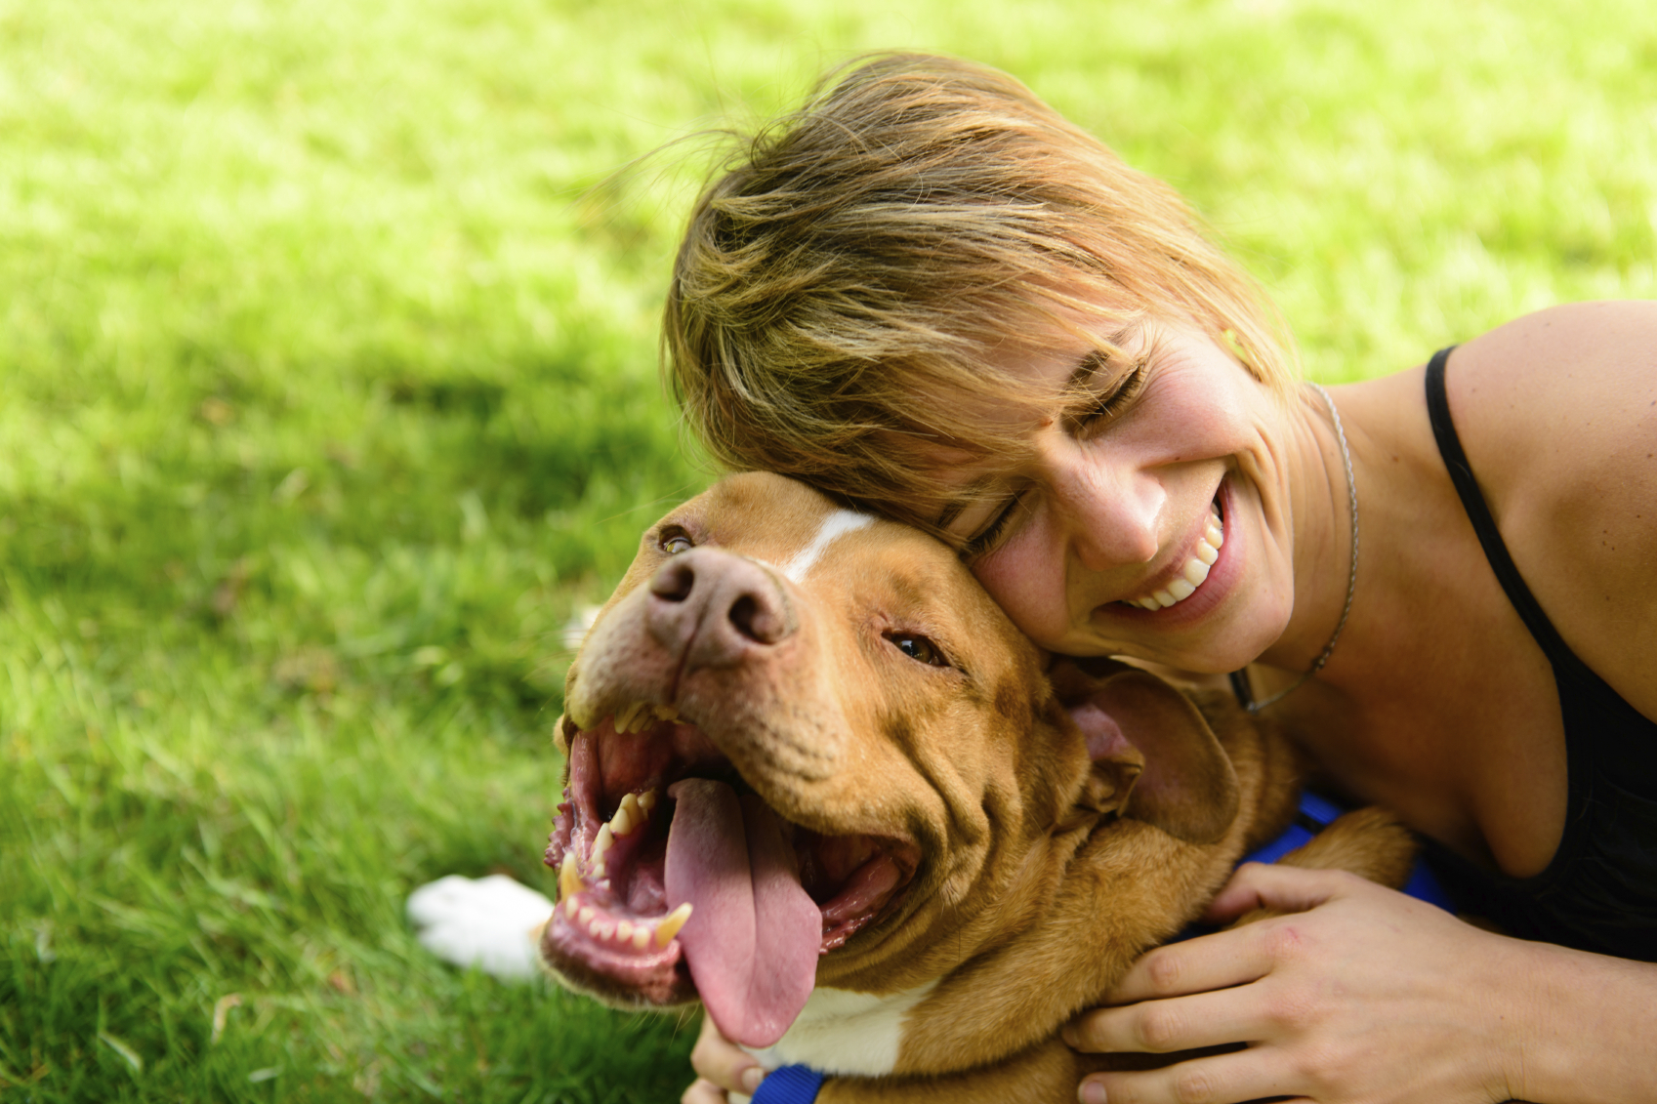
Como o FyPet ajuda no combate à depressão?
Diversos estudos apontam que adotar um animal ajuda muito no combate dessa doença, já que a pessoa encontra um sentido em sua vida, adotando novas rotinas para cuidar de algo que acrescenta amor à sua vida.

Slide 10

De que maneira o FyPet funcionaria?

Slide 11
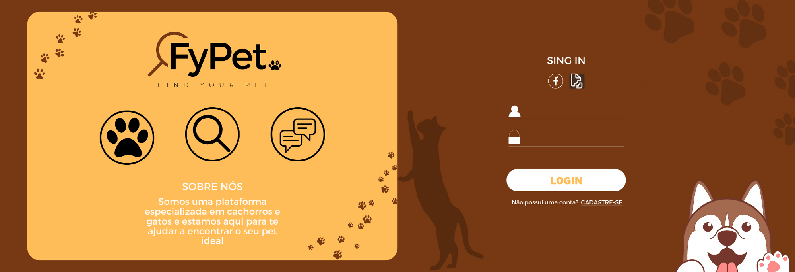
Página de cadastro
Primeira página do site, onde o usuário faria o seu login.

Slide 12
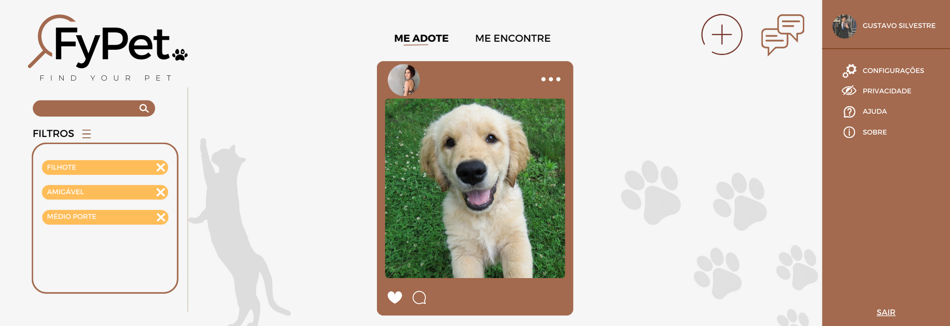
Página inicial
Após feito o login, o usuário se depara com essa página, a qual é um feed de animais para adoção.

Slide 13
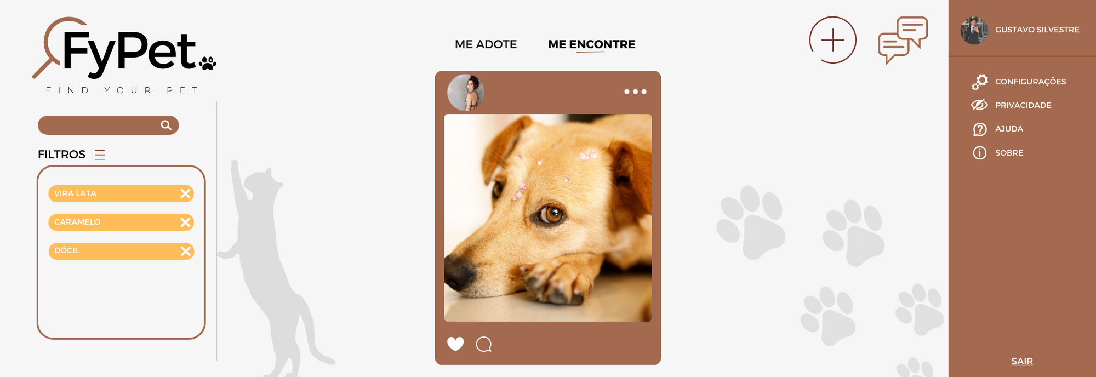
Feed de animais desaparecidos
Uma aba ao lado da página inicial, onde encontram-se cachorros que foram perdidos por alguém.

Slide 14
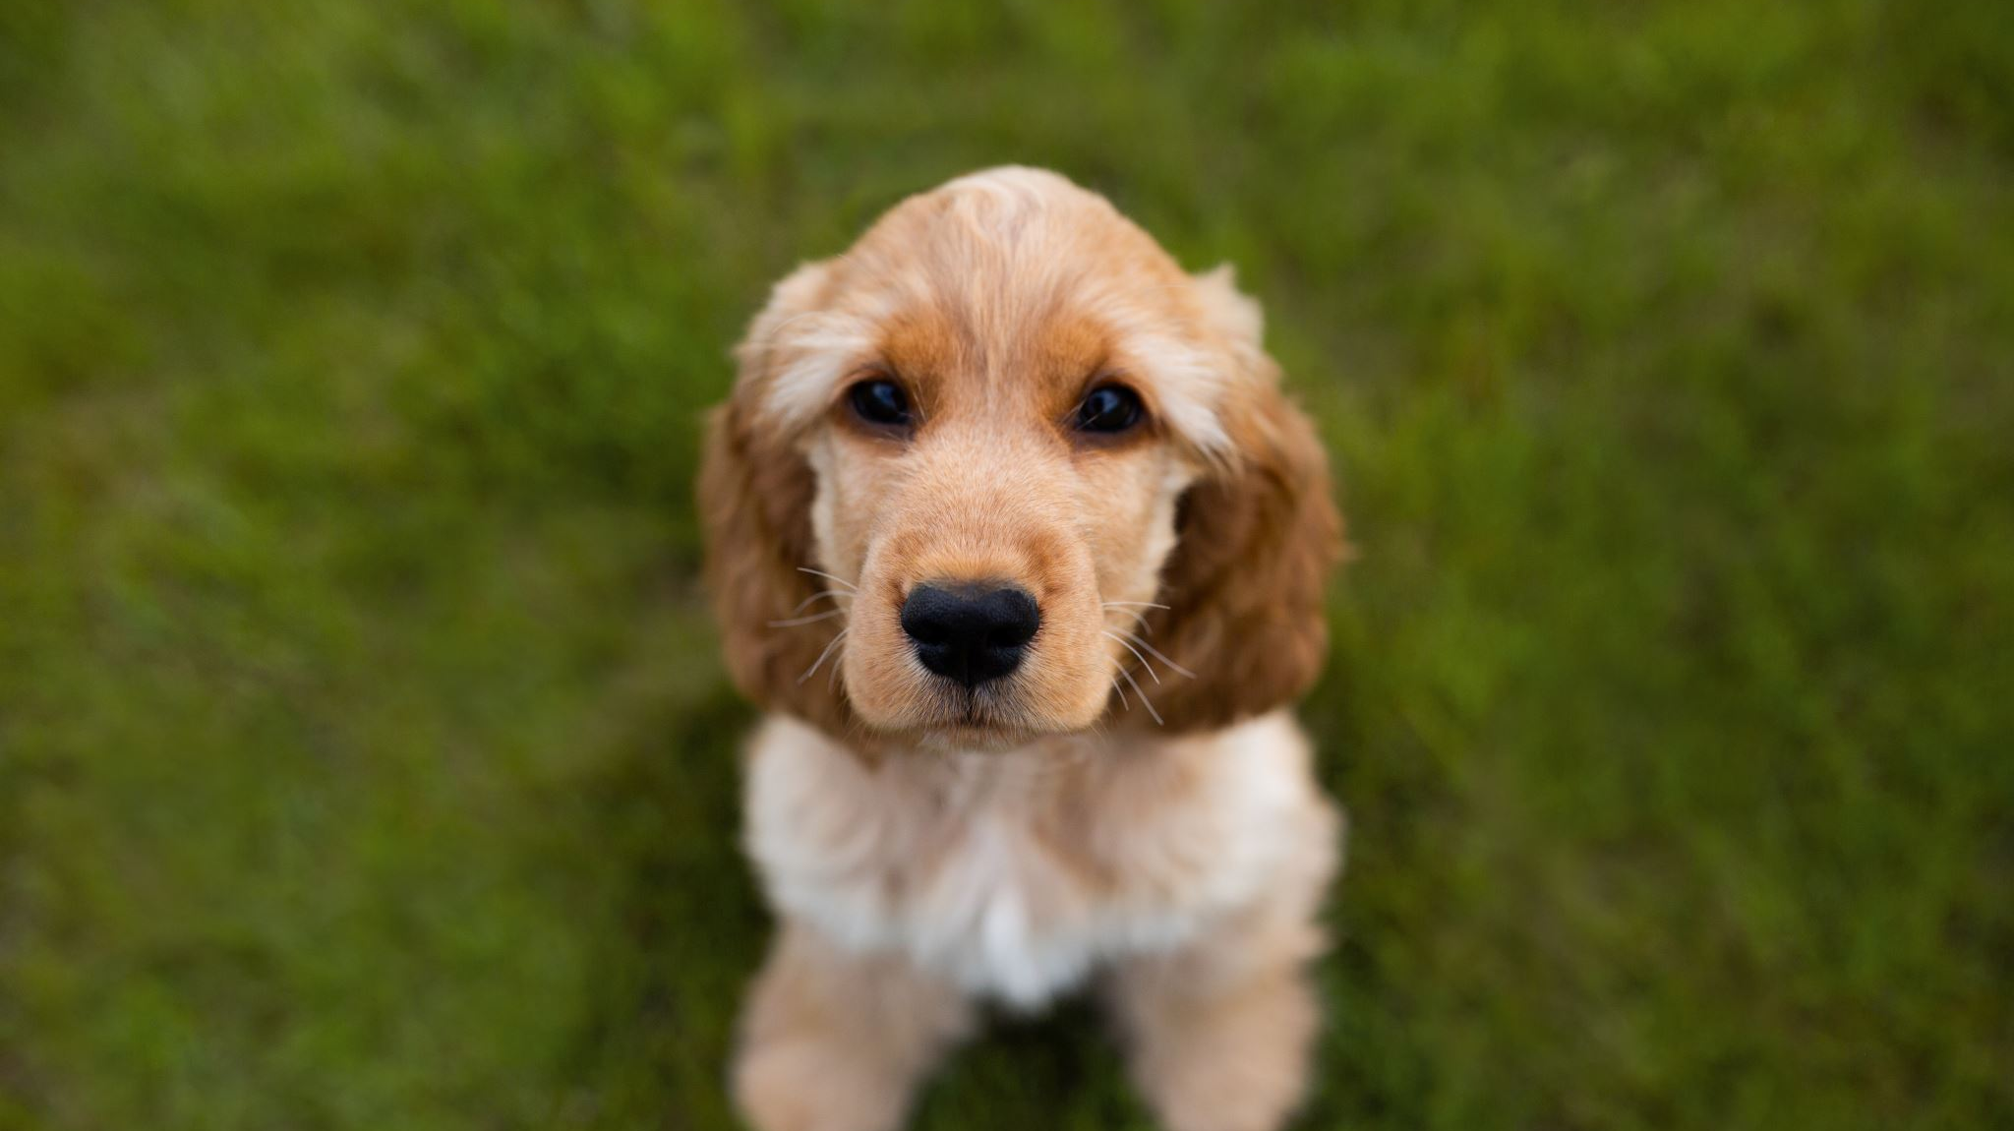
O que fazer para demonstrar que tenho interesse?
FyPet

Slide 15
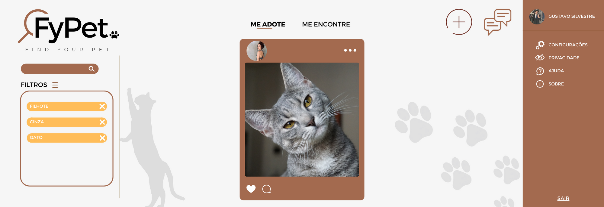
Curta a publicação!
Ao curtir a publicação, é enviada uma mensagem ao dono do post dizendo que você tem interesse em adotar o animal.

Slide 16
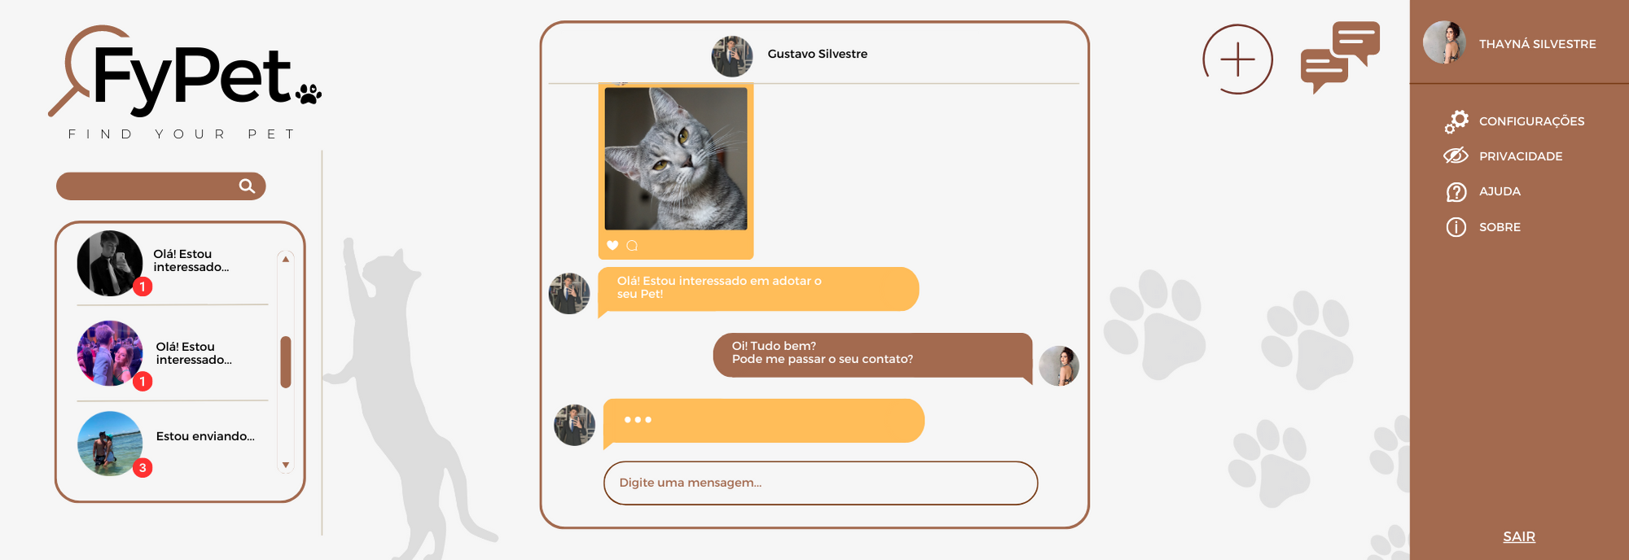
Chat
Depois do interesse demonstrado, o chat é a região onde quem publicou, poderá falar com quem curtiu para decidir se a adoção será feita ou não.

Slide 17

Alguma dúvida?

